Slide 1
02. ERP
Notes:
1

Slide 2
Sistemes ERP
Un ERP (Enterprise Resource Planning) és software que integra en un únic sistema els processos de negoci d’una empresa.
Segon la vikipèdia:
CRM
“Els sistemes de Planificació de Recursos Empresarials o ERP, integren (o pretenen integrar) totes les dades i processos d'una organització en un sistema unificat. Un sistema ERP típic utilitzarà múltiples components de programari i maquinari per aconseguir la integració. Un component clau de la majoria d'ERPs és l'ús d'una base de dades única per emmagatzemar la informació dels diferents mòduls del sistema.
Notes:
2

Slide 3
Sistemes ERP - Tipus
Tenim 2 tipus d’ERP:
Horitzontals: Serveixen per a qualsevol empresa. Tenen una base comuna i la personalització implica moltes hores de feina.
Verticals: ERP especialitzat. Segons les necessitats de cada sector disposem d’unes solucions més personalitzades. El cost d’implementació és menor però les empreses s’han d’adaptar a ells.
Quin és més interessant?
Notes:
3

Slide 4
Sistemes ERP - Característiques
Els ERP estan formats per mòduls, s’hauran d’instal·lar o desenvolupar aquells mòduls que siguin necessaris, segons les característiques de cada empresa. Podem dir que un ERP és “adaptable”.
En un ERP disposem d’una base de dades centralitzada.
Cada ERP disposa d’un llenguatge de programació / API’s / llibreries per tal d’implementar o modificar mòduls.
Contemplen totes les àrees d’una empresa, la qual cosa facilita la comunicació entre processos.
Notes:
4

Slide 5
Sistemes ERP != Sistemes tradicionals
En un ERP, des d’un mateix sistema gestionem tots els processos d’una empresa.
Amb els sistemes tradicionals ens trobem amb aplicacions independents, amb interfícies distintes i que no tenen per què disposar d’una base de dades centralitzada.
Un ERP és personalitzable i modular al contrari que amb els sistemes tradicionals
...
Notes:
5

Slide 6
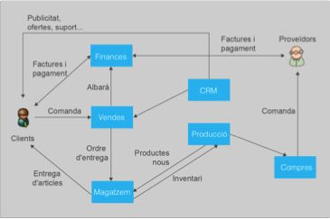
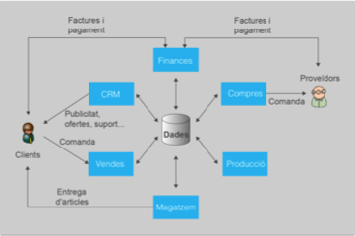
Sistemes ERP – Sist. Tradicionals vs ERP
Sistemes tradicionals
Els departaments han d’establir comunicacions amb altres departaments.
ERP
Els mòduls es comuniquen amb la base de dades comuna.
Imatges extretes de l’IOC
Notes:
6

Slide 7
Sistemes ERP – Components
Bàsicament i com ja hem vist, un ERP té dos components principals:
  Una base de dades centralitzada i GUI unificada.
  Conjunt de mòduls i “aplicacions”.
L’arquitectura d’un ERP sol ser client-servidor:
  Client: Sol·licita un servei. Necessitarem una aplicació per connectar al servidor.
  Servidor: Processa les peticions i oferta un servei. Pot existir un tercer nivell amb la BD o estar al propi servidor.
Notes:
7

Slide 8
Sistemes ERP – Implantació
Per tal d’implantar un ERP a una empresa, haurem de passar per les següents fases:
  S’han de fer anàlisis exhaustius sobre la viabilitat de la implantació.
  La definició de requeriments i objectius ha de ser realista i adequada.
  Elecció de l’ERP adequat.
  Planificació de la implantació i de l’adaptació.
  Implantació.
  Post-Implantació.
Notes:
8

Slide 9
Sistemes ERP – Tipologia
Dins dels ERP, hi ha molta varietat per escollir. Seran molts els factors a analitzar abans de triar un ERP.
Una diferència clara la tenim entre els ERP privatius i els de codi obert.
A més, els ERP estan classificats segons nivells:
  Tier I: Grans empreses.
  Tier II: PYME.
  Tier III: Petites empreses.
Notes:
9

Slide 10
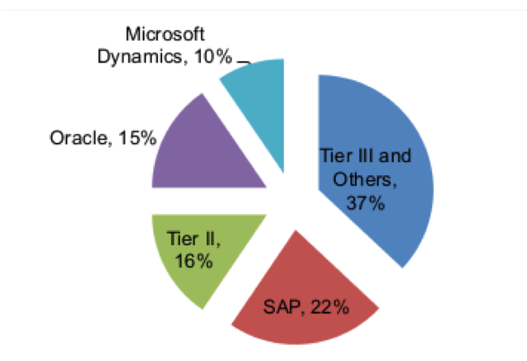
Sistemes ERP – Tipologia
Gràfic comparatiu principals ERP. Panorama consulting group 2012.
Notes:
10

Slide 11
Sistemes ERP – Tipologia
ERP
Privatius
  SAP
  SAGE ERP
  Microsoft Dynamics.
  Oracle E-Business.
Open Source
  Odoo
  Open ERP
Notes:
11

Slide 12
Sistemes ERP – Mòduls
Com ja hem dit, un ERP està format per mòduls, que poden estar ja definits o bé poden ser programats per oferir noves funcionalitats.
Podem diferenciar dos tipus de mòduls:
  Generals.
  Específics.
Anem a veure alguns dels mòduls disponibles als ERP’s.
Notes:
12

Slide 13
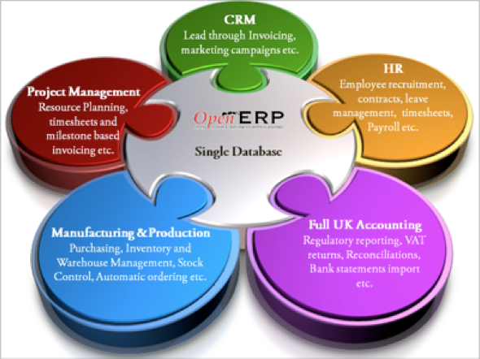
Sistemes ERP – Mòduls
Notes:
13

Slide 14
Sistemes ERP – Mòduls
Compres
Aquest mòdul s’encarrega de la gestió d’un cicle de compra, des que es fa una comanda fins a l’emissió de la factura.
Genera els assentaments comptables vinculats a les compres.
Permet controlar preus de compra i actualitzar la informació de cost dels productes.
Gestiona condicions particulars per proveïdor.
Permet obtenir estadístiques de compres.
etc.
Notes:
14

Slide 15
Sistemes ERP – Mòduls
Vendes
Aquest mòdul s’encarrega de la gestió d’un cicle de venda, des de l’oferta al client fins a l’emissió de la factura i efectes a cobrar.
Genera els assentaments comptables vinculats a les vendes.
Permet gestionar preus de venda, tarifes, preus particulars, comissions dels comercials…
Permet l’extracció d’informes i estadístiques relacionats amb les compres.
Notes:
15

Slide 16
Sistemes ERP – Mòduls
Fabricació
Gestiona tot el procés productiu.
Permet gestionar l’estructura dels productes a fabricar, és a dir, la llista de components, materials i recursos necessaris per obtenir els diferents productes semi-elaborats i acabats.
Gestiona les ordres de fabricació de forma que permet saber la quantitat necessària de materials i recursos al llarg del temps per a dur a terme el procés productiu.
Permet introduir les desviacions que es produeixen en el procés de fabricació real i calcular el cost real de cada fabricació.
Genera tots els moviments d’estocs corresponents als consums de matèries primeres i sortides de producte acabat a mida que es va avançant en el procés productiu.
Notes:
16

Slide 17
Sistemes ERP – Mòduls
Gestió d’estocs
Gestiona tot el procés productiu.
Permet gestiona el inventari de productes a partir de la informació de la resta de processos que generen moviments d’estocs (vendes, compres i fabricació).
Permet gestionar els moviments del magatzem.
Generació d’informes:
  Inventari valorat a una data.
  Estocs sota mínims.
  etc.
Notes:
17

Slide 18
Sistemes ERP – Mòduls
Gestió de tresoreria
Gestiona els cobraments i pagaments.
Permet efectuar unions i divisions dels efectes a pagar i a cobrar.
Permet emetre remeses de rebuts a cobrar i a pagar per presentar per banca electrònica.
Genera la informació comptable corresponent a cada acció realitzada.
Notes:
18

Slide 19
Sistemes ERP – Mòduls
Comptabilitat
Permet introduir apunts comptables i visualitzar i analitzar la informació comptable generada per la resta de mòduls: compres, vendes i gestió de tresoreria.
Permet generar els llibres comptables i estats financers exigits per la normativa comptable.
Notes:
19

Slide 20
Sistemes ERP – Mòduls
Gestió documental
Permet associar documents a les entitats gestionades per l’ERP: clients, proveïdors, articles, accions comercials, comandes, etc.
Permet gestionar documents creats electrònicament o bé en documents en paper digitalitzats.
Permet gestionar l’accés als documents en funció del perfil dels usuaris.
La gestió documental permet reduir els costos associats a la manipulació dels arxius físics, és a dir, el cost d’arxiu i de recuperació de la informació, a l’hora que facilita la disponibilitat dels documents a tots els usuaris de l’ERP.
Notes:
20

Slide 21
Sistemes ERP – Mòduls
Mòdul TPV
Permet introduir de forma àgil les vendes de mostrador.
Normalment està preparat per a ser usat amb una pantalla tàctil i un dispositiu per a llegir els codis de barres de les etiquetes de producte.
Sol equipar-se amb una impressora de tiquets, un calaix portamonedes i un display per mostrar els imports als clients.
Disposa d’utilitats per a quadrar fàcilment la caixa i els cobraments amb targetes de crèdit.
Enllaça amb la resta de mòduls de l’ERP: Estocs, vendes, compres, gestió de tresoreria i comptabilitat.
Notes:
21

Slide 22
Sistemes ERP – Avantatges
Un únic programa que integra la gestió de l’empresa.
El temps d’aprenentatge es redueix (GUI comuna).
El sistema s’adapta a les necessitats de cada empresa.
Tots els mòduls comparteixen la mateixa informació.
Davant d’una necessitat específica es pot programar el mòdul corresponent.
Notes:
22

Slide 23
Sistemes ERP – Inconvenients
Implantació complexa, fins i tot no sempre s’aconsegueix.
En alguns casos s’ha de canviar la manera de treballar per adaptar-se a l’ERP.
Temps d’implantació llarg.
Dependència d’un sol proveïdor de programari.
Depenent dels casos: Cost econòmic de la solució.
Notes:
23

Slide 24
Sistemes ERP – Conclusions
A l’hora d’implantar un ERP s’han de tenir en compte molts factors i la decisió no serà fàcil.
S’ha de conèixer les necessitats de cada empresa, el que val per a una empresa pot no valer per a una altra.
Caldrà estudiar el tipus d’ERP que necessitem i quin servei d’ERP ens interessa. “Privatiu” o “Open Source”?
La tasca d’implantació no serà senzilla, ni s’assegura el seu èxit.
Notes:
24

